Slide 1
Como preparar teses e artigos científicos?
CAP 242
Pedro R. Andrade
Slides: Gilberto Câmara

Slide 2
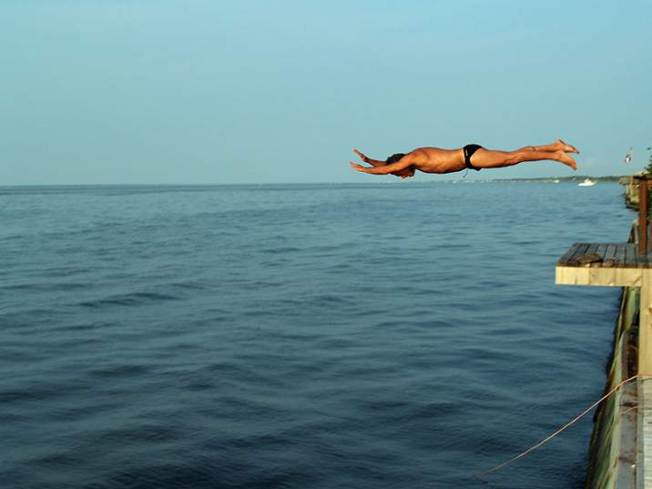
Tudo começa com uma folha em branco...
Aprofundamento progressivo: é preciso mergulhar cada vez mais fundo, sem medo!

Slide 3
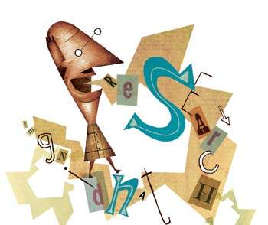
As evidências são preocupantes
A barreira do idioma
Estudo sugere correlação entre produtividade dos pesquisadores e sua competência em escrever em inglês
“É difícil encontrar boa ciência em artigos mal escritos”
Joan W. Bennett (editora, Mycology )
“Todos os artigos escritos em inglês ruim são rejeitados no processo de peer review porque o conhecimento não pode ser compreendido no nível requerido para a publicação.”
Robert McMeeking (editor, Journal of Applied Mechanics)

Slide 4
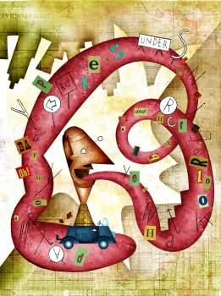
Escrever bem em Inglês não basta...
“Sou editor de revista científica. É comum receber artigos escritos por pesquisadores que não souberam planejar suas pesquisas nem executar os experimentos e pecaram na adoção de uma metodologia. O fato de não saberem também escrever em inglês é um detalhe numa cadeia de problemas.”
Benedito Barraviera (Ass Bras Edit Científicos)

Slide 5
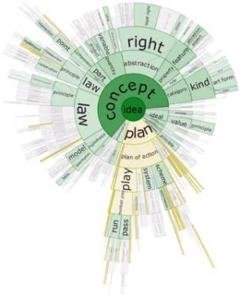
Qual o problema dos artigos ruins?
“Um exercício que sempre proponho aos meus alunos é detectar a pergunta do artigo. Muitos não conseguem fazer isso. O problema, com certa frequência, é que o trabalho científico está apenas repetindo algo que já foi feito. Falta domínio da linguagem científica”.
“Faltam conhecimento e treinamento nos pesquisadores brasileiros para compreender o que é um artigo científico e o tipo de abordagem talhado para publicação em revistas internacionais”
Márcia Triunfol (ex-editora assistente da Science)

Slide 6
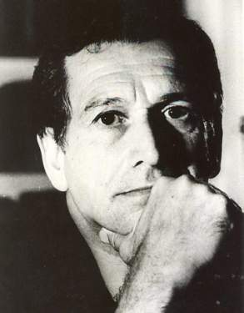
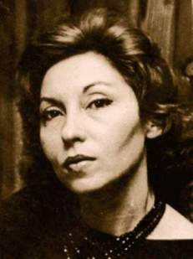
Escrever tem de ser difícil?
“Para mim, o ato de escrever é muito difícil e penoso, tenho sempre de corrigir e reescrever várias vezes. Basta dizer, como exemplo, que escrevi 1100 páginas datilografadas para fazer um romance no qual aproveitei pouco mais de 300”. (Fernando Sabino)
"Que ninguém se engane, só consigo a simplicidade através de muito trabalho”.
(Clarisse Lispector)

Slide 7
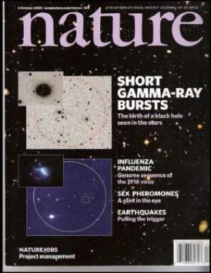
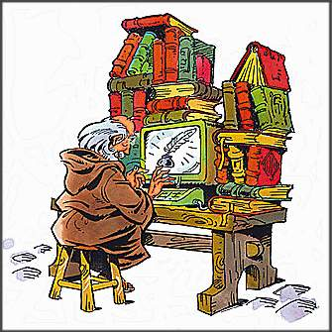
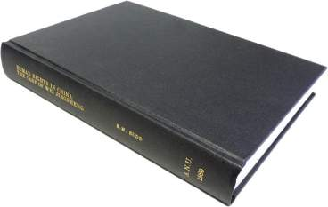
Desenvolvimento da Tese
Submeta artigos científicos com resultados o mais rápido possível
Componha a tese a
partir dos artigos

Slide 8
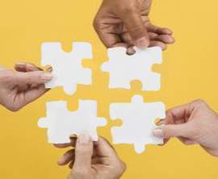
Use o método científico para escrever a tese
Problema
Hipótese
Experimento
Resultados e
Conclusões

Slide 9
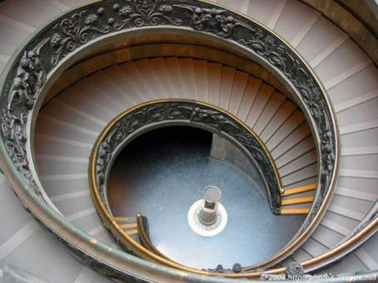
Escrita em espiral
Planejamento
Geração da primeira versão
Revisões técnicas (conteúdo)
Revisões de estilo (clareza e legibilidade)
Revisões por colegas e orientador

Slide 10
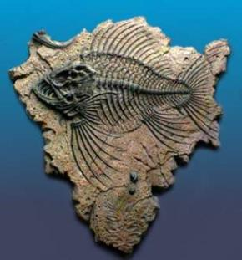
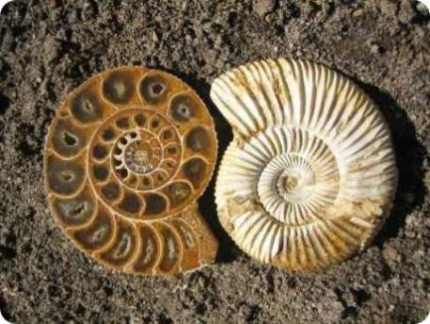
1. Introdução
Qual é o seu problema científico?
Qual é a motivação da tese?
De onde vem o problema?
Quem tratou disto antes?
O que eu vou fazer?
Sem spoilers sobre resultados

Slide 11
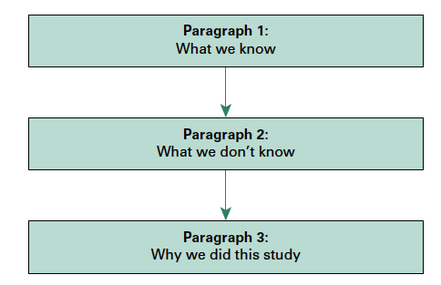
Introdução
fonte: "Scientific Writing: easy when you know how” (Peat et al.)

Slide 12
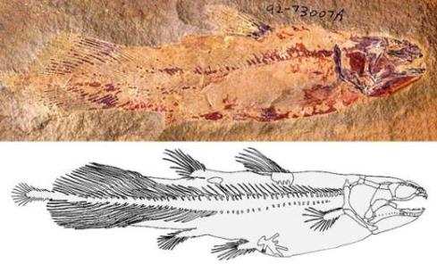
2. Hipótese (Conjectura) + Resultados Anteriores
Quem já estudou este assunto e o que foi publicado?
Citar outros autores
Quais os principais conceitos?
(Cuidado para não parecer que você é um neófito)
Quais são os temas em aberto?
Qual será sua contribuição?

Slide 13
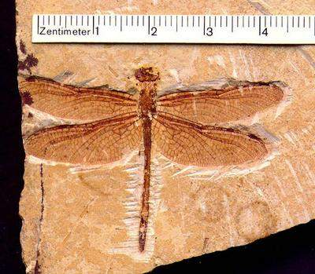
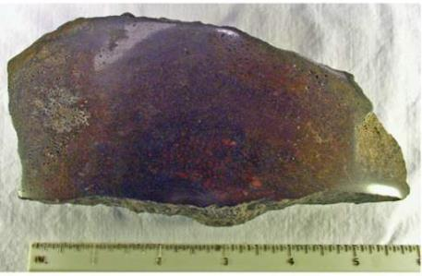
3. Experimentos (estudos de caso)
Materiais, imagens, ambiente de teste
Todo experimento deve ser replicável
Descrever em termos gerais
Evitar história de guerra
No caso de software: descrição de alto nível
Não apresentar conceitos estabelecidos na literatura (fica em 2)

Slide 14
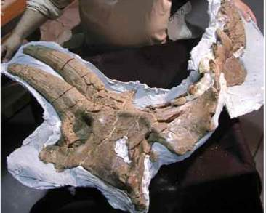
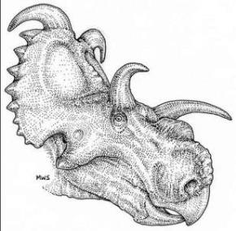
4. Discussão
Rever o problema e dizer o que você conseguiu mostrar
Qual a contribuição para o avanço do conhecimento?
Qual o poder de generalidade do resultado?
Problemas novos?
Caminhos abertos pelo seu trabalho
Sugestões para trabalhos futuros
Não pode conter novas definições
Não introduzir trabalhos que não foram anteriormente citados

Slide 15
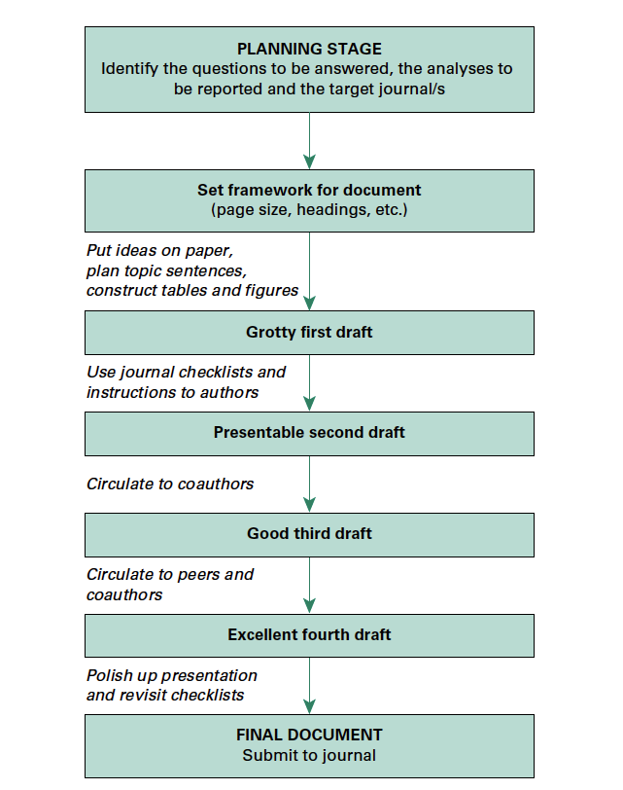
fonte:
"Scientific Writing: easy when you know how” (Peat et al.)

Slide 16
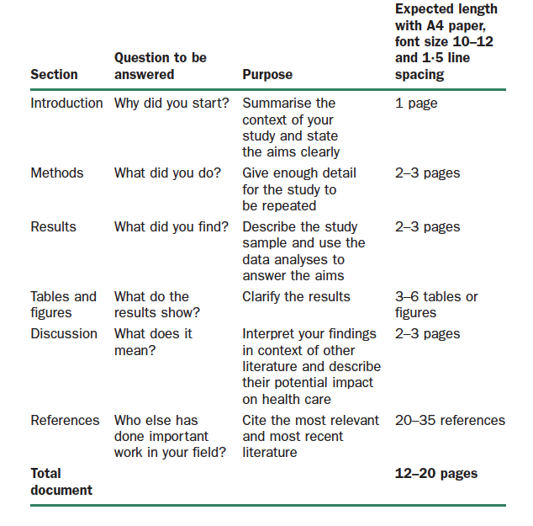
fonte:
"Scientific Writing: easy when you know how” (Peat et al.)

Slide 17
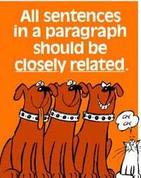
Escrever por parágrafos
O parágrafo é a unidade básica do texto científico. Cada parágrafo deve conter uma única idéia.
Parágrafo
tópico
apresenta o assunto
material de suporte
desenvolve as idéias
conclusão
completa o argumento.

Slide 18
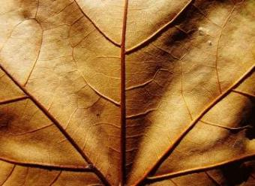
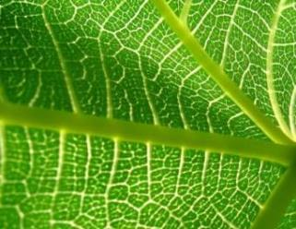
Parágrafo: o antigo antes do novo
Parágrafo
Tópico (antigo)
liga com parágrafos anteriores
material de suporte
(faz sequência lógica)
conclusão (novo)
contém frase mais importante
liga com próximo parágrafo

Slide 19
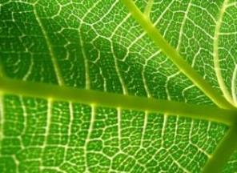
Parágrafo: o antigo antes do novo...
Nos estudos anteriores, Fulano et al (1999) abordaram o problema de exclusão social sob o ponto de vista de ....Seus resultados não incluem tal visão.... Em nosso trabalho, a abordagem adotada permite....
Como vimos anteriormente, a caracterização da ocupação da Amazônia é feita considerando....No entanto, é possível incluir com os dados de sensoriamento remoto uma nova perspectiva...

Slide 20
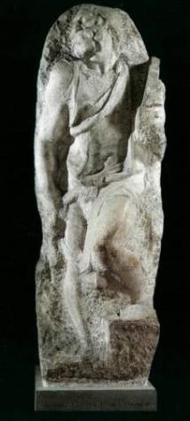
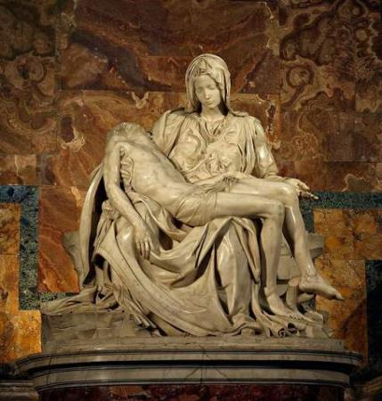
Uma escultura é um exercício de cortar
Extrair forma da pedra dura
“Writing is not like painting where you add. Writing is more like a sculpture where you remove, you eliminate in order to make the work visible.” (Elie Wiesel)

Slide 21
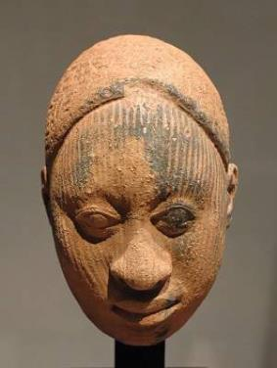
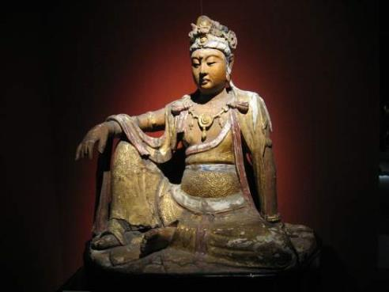
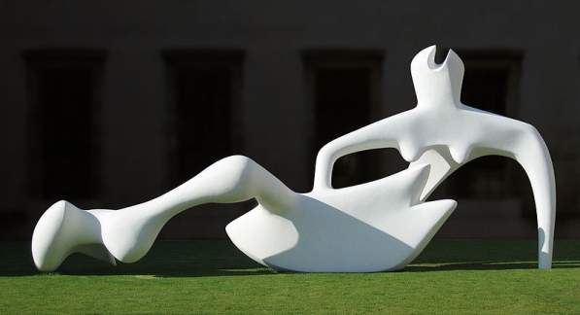
Escultura: coesão e clareza
A estátua está escondida em um bloco de mármore ou de madeira; o escultor apenas remove o supérfluo

Slide 22
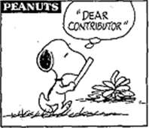
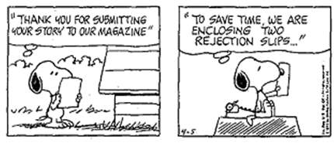
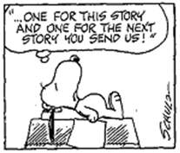
Como convencer seus leitores?

Slide 23
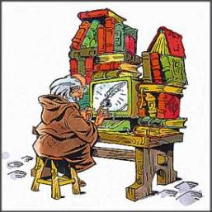
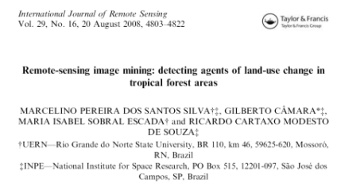
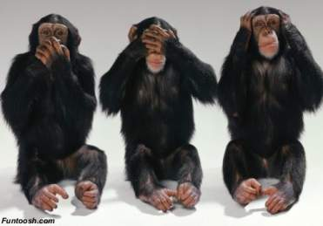
Como construir um bom argumento?
Você trabalhou muito. Como convencer os leitores?

Slide 24
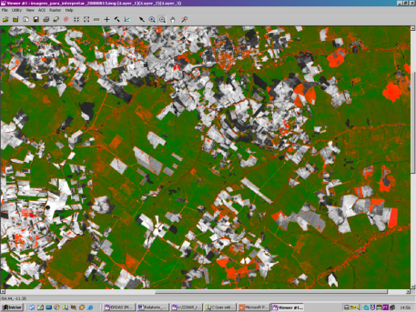
Dos resultados aos argumentos
Problema
Hipótese
Experimento
Resultados e
Conclusões
Uma vez produzidos os resultados, é preciso convencer os leitores de sua validade

Slide 25
Você será julgado por seus argumentos

Slide 26
Argumentos e Evidências
O argumento é o que desejamos que o leitor concorde/aceite (decorre da hipótese)
As evidências são todos os experimentos e resultados obtidos pelo aluno ao longo da tese
Argumento
Evidência

Slide 27
Argumentos e Evidências
A: Este procedimento de interpretação de imagens conseguiu discriminar diferentes estágios de produção de soja
E: Isto foi verificado com levantamento de campo com amostragem bem-construída
Argumento
Evidência

Slide 28
Argumentos e Evidências
A: Este software fornece uma interface amigável para construção de modelos espaciais dinâmicos
E: Isto foi verificado com comparação entre o ambiente visual e o ambiente de programação, comparação com outros ambientes visuais, e com pesquisa com usuários
Argumento
Evidência

Slide 29
Argumentos e Evidências
A: Este algoritmo consegue fazer a colocação de rótulos em mapas de forma eficiente
E: Isto foi verificado ao comparar o desempenho do algoritmo com outros da literatura usando um conjunto de testes padronizado
Argumento
Evidência

Slide 30
Argumentos e Evidências
A construção da evidência deve ser feita de maneira independente da construção do argumento (evitar dependência)
As evidências devem ser capazes de comprovação independente
Argumento
Evidência

Slide 31
Argumentos e Evidências
Em muitos casos (ciência experimental ou sintética), é muito importante construir evidências que permitam comparação entre diferentes argumentos (e.g., medidas de desempenho de algoritmos, ocorrências de campo)
Argumento
Evidência

Slide 32
Evidências: Características
Acurácia dos experimentos (e afirmações)
Dados devem ser bem checados e validados
Suficiência
Mostrar a relevância do argumento como um todo, e não apenas de parte dele
Suporte muito adequado de estatística (amostragem)
Autoridade
Fontes de referência
Caso multidisciplinar: prestar muita atenção à transposição de conceitos das áreas exatas para outros domínios
Precisão dos resultados
Evitar palavras vazias (ou aproximadas)

Slide 33
Garantias
Uma garantia é um princípio geral
Premissa que conecta os argumentos e as evidências
Mostra que a evidência é relevante para o argumento
Não se preocupa com a acurácia da evidência
Garantia
Argumento
Evidência

Slide 34
Garantias
A: Este procedimento de interpretação de imagens conseguiu discriminar diferentes estágios de produção de soja
E: Isto foi verificado com levantamento de campo com amostragem bem-construída
G: Os levantamentos de campo, feitos na época da aquisição de imagens, são uma maneira aceita de verificar os procedimentos de interpretação, porque usamos técnicas estatísticas estabelecidas e temos um histórico de comportamento espectral de alvos
Garantia
Argumento
Evidência

Slide 35
Garantias (outro exemplo)
A: Este procedimento de processamento de imagens de sensoriamento remoto produziu um mapa geológico mais acurado desta região
E: Isto foi evidenciado por comparação com um mapa geológico pré-existente
G: Trabalhos aceitos na literatura mostram que as respostas espectrais nas bandas permitem medir características dos minerais pesquisados
Garantia
Argumento
Evidência

Slide 36
Qualificações
Limitações da certeza de suas conclusões
Estipulam as condições nas quais os argumentos são válidos
Respondem a objeções potenciais dos leitores
Mostram que você é um autor preciso e cuidadoso

Slide 37
O Papel das Qualificações
Q: Para esta variedade de soja, o instrumento X na época Y pode medir sua fenologia; para outras variedades, será necessário .... Por falta de instrumentação, tal aspecto não pode ser verificado...
Garantia
Argumento
Evidência
Qualificações

Slide 38
Argumentos
É importante ter argumentos precisos e fortes
Seus argumentos devem ser contestáveis e específicos
Caso 1: experimentos quantitativos
(Popper) devem poder ser refutáveis
Caso 2: dispositivos sintéticos (computação)
Deve poder comparar com resultados anteriores
Caso 3: afirmações qualitativas
Não afirme um truísmo (algo que todos concordam)
Ideal: conteste conhecimento estabelecido
Exemplo:
As evidências colhidas neste trabalho mostram que a Teoria dos Refúgios de Vanzolini não se sustenta nesta área da Amazônia

Slide 39
Argumentos, evidências, garantias e qualificações
Todo bom trabalho científico tem estes componentes
Argumento: contribuição para responder uma questão científica
Evidência: comprovação de sua contribuição
Garantia: bases do seu trabalho
Qualificações: limites do seu trabalho
Garantia
Argumento
Evidência
Qualificações

Slide 40
Argumentos, evidências, garantias e qualificações
Todo bom trabalho científico tem estes componentes
Argumento: introdução, metodologia, conclusões
Evidência: resultados
Garantia: revisão da literatura e metodologia
Qualificações: resultados e conclusões
Garantia
Argumento
Evidência
Qualificações

